Slide 1
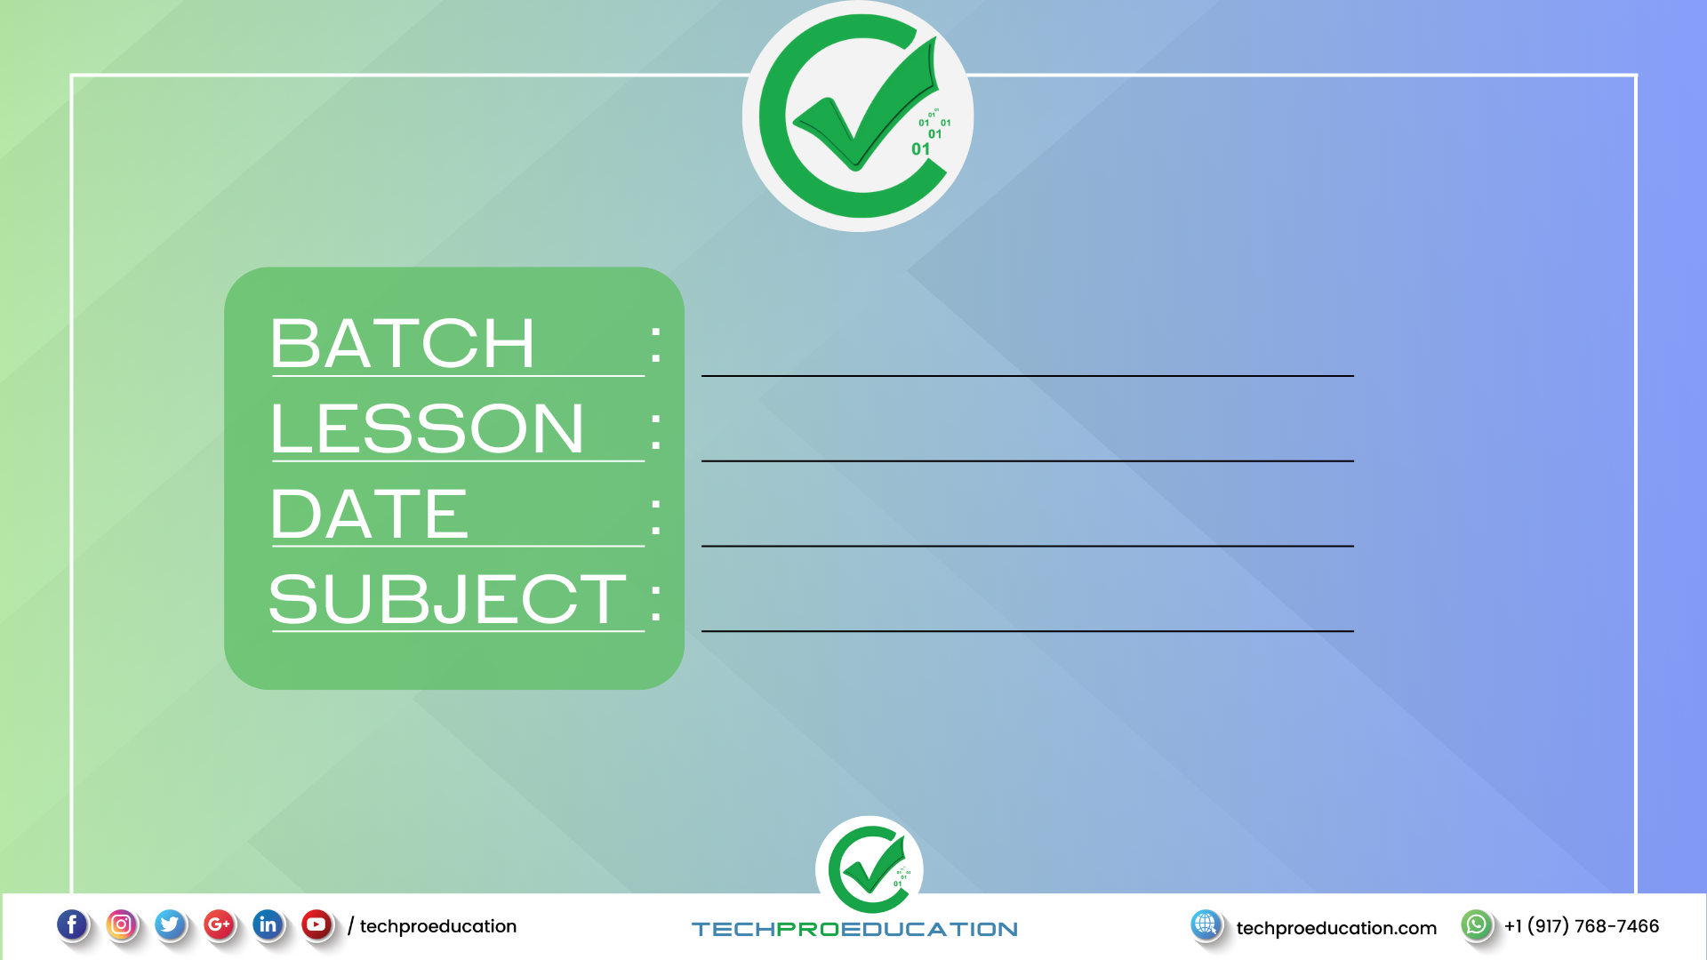
B 151-152-153-154
JAVA
30.01.2023
Java intro
ZOOM GİRİŞLERİNİZİ LÜTFEN LMS SİSTEMİ ÜZERİNDEN YAPINIZ
Caption

Slide 2
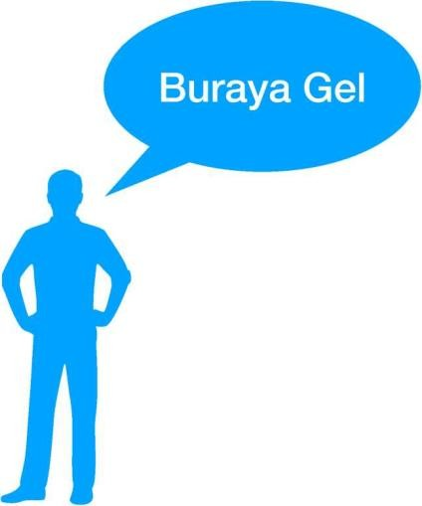


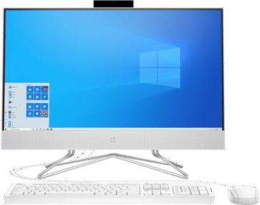
Programlama Dili Nedir ?
Hareket
(Islem Yap)
Codes JDK Binary
Islem
Compile (Derleme)
package rentalstore; class Customer {
private String _name;
}
public String getMovie(Movie movie) {
Movie.NEW_RELEASE),
return movie.getTitle();
11010101010101001010001010
10101001011110000010001001
01101010101010010111000110
01000101001010111000100000
01010010101110001001010111

Slide 3
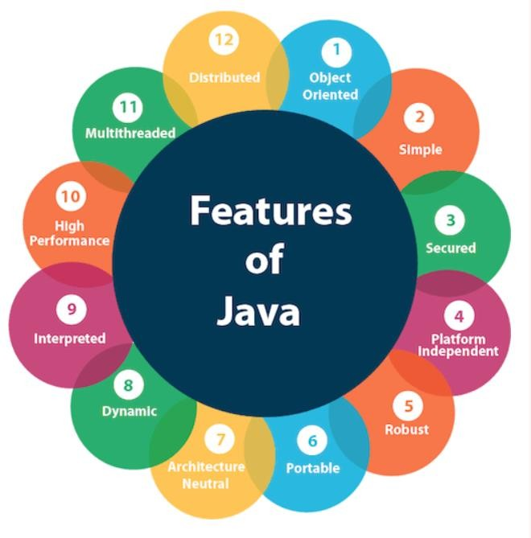
Nicin Java ?
Ogrenmesi kolay
Dunyada en cok kullanilan programlama dili Sun'a göre 3 milyar cihaz Java kullanıyor. Şu anda Java'nın kullanıldığı birçok cihaz var. Bunlardan bazıları şu şekildedir:
Acrobat reader, medya oynatıcı, antivirüs vb.
Masaüstü Uygulamaları
Bankacılık uygulamaları gibi Kurumsal Uygulamalar, Cep Telefonu
Akıllı kart uygulamalari
Robotik uygulamalari
Oyunlar

Slide 4
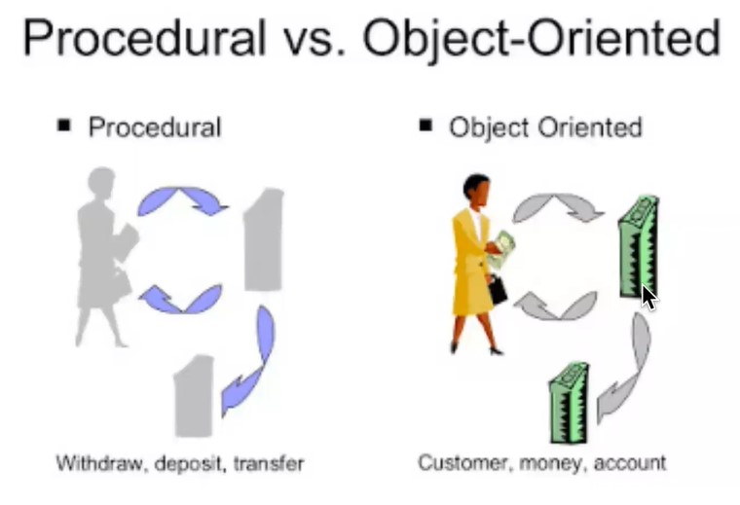
Nicin Java ?
Java “Object Oriented Programming (OOP)” Language’ dir.

Slide 5
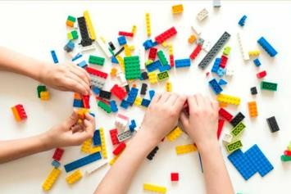
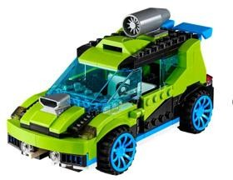
Object Oriented Programming Nedir?
Objects (Nesne)
Feature (Fields veya Variables) Pasif ozellik(renk, sekil,isim)
Functionality (Method) Aktif ozellik (tasima,degistirme)
Application (Urun)

Slide 6


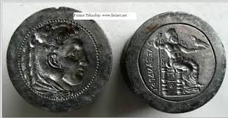
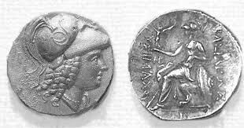
Object Nasil Olusturulur?
Class
Variables
(Fields)
Object ( Instance )
Methods
(Functions)
Application
Size Color
Buy Travel

Slide 7
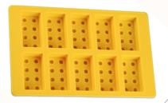
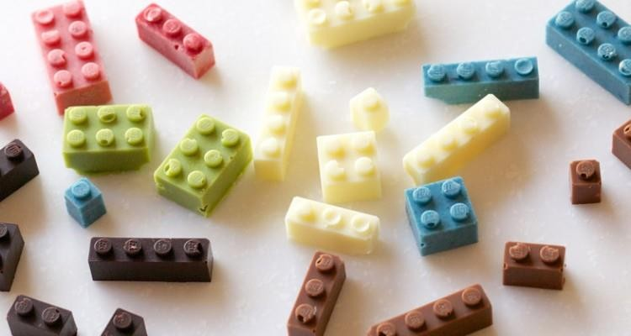
Bir Object Nasil Olusturulur?
Class(Object Kalibi)
Object
Birden fazla Obje birlestirilir
Field
(Variables)
Method
(Functions)
Application

Slide 8
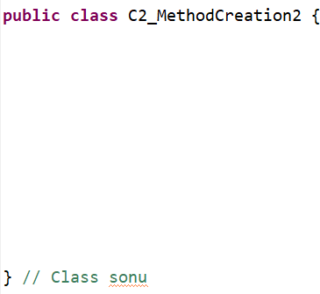
Bir Class Hangi Bolumlerden Olusur?
1 – Class Declaration
1
2
2 – Curly braces : Suslu parantez
3 – Class Body : Suslu parantezler arasinda kalan ve kodlarimizi yazdigimiz bolum
3
2

Slide 9
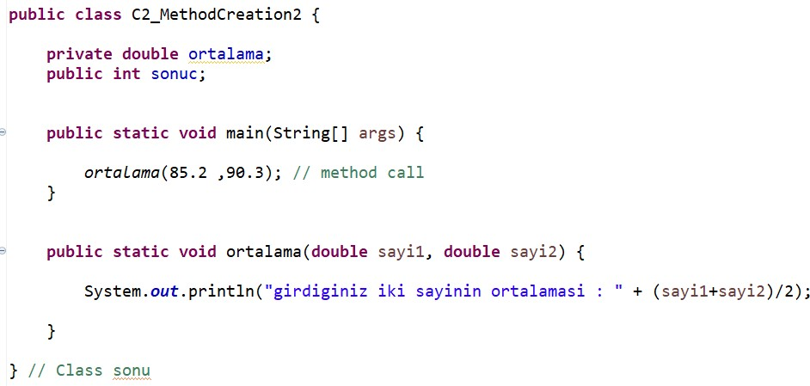
Bir Class’in Icinde Neler Bulunur?
1
2
3
1 – Field / Variables
2 – Main Method
3 – Method

Slide 10
Class Olustururken Kullanilan Keyword’ler
public class MyFirstClass { }
1 2
3
4
public : Access Modifier (Erisim duzenleyici) class’a kimlerin erisebilecegini
belirler. Public olursa her yerden erisilebilir
default : Sadece bulundugu Package’den kullanilabilir
class : Yazdigimiz kodun class oldugunu belirtir
MyFirstClass : Olusturdugumuz class’in ismidir. Class’a istedigimiz ismi verebiliriz ancak isim verilirken genelde class’da yapilan isleme uygun bir isim secilmesine dikkat edilir.
Isim mutlaka buyuk harfle baslar, birden fazla kelimeden olusursa sonraki kelimelerin ilk harfleri de buyuk harf yazilir (Camel Case)
Body (Class Body) : { } arasinda kalan kodlarimizi yazdigimiz bolumdur

Slide 11
Method Olusutururken Kullanilan Keyword’ler
public int myFirstMethod () {
1 2 3 4 5
}
public : Access Modifier (Erisim duzenleyici):methoda’a kimlerin erisebilecegini belirler
private: Sadece bulundugu class’da kullanilabilir
protected : Sedece icinde bulundugu class ve child class’lardan kullanilir
Int : Return Type, methodun ne urettigini ve bize dondurdugunu belirtir
myFirstMethod :Olusturdugumuz method’un ismidir. Isim mutlaka kucuk harfle baslar, birden fazla kelimeden olusursa sonraki kelimelerin ilk harfleri buyuk harf yazilir (Camel Case)
() parantez: Methodlarda isimden sonra parantez kullanilir ve gerektiginde parantez icinde parametre yazilir.
Body (Method Body) : { } arasinda kalan kodlarimizi yazdigimiz bolumdur

Slide 12
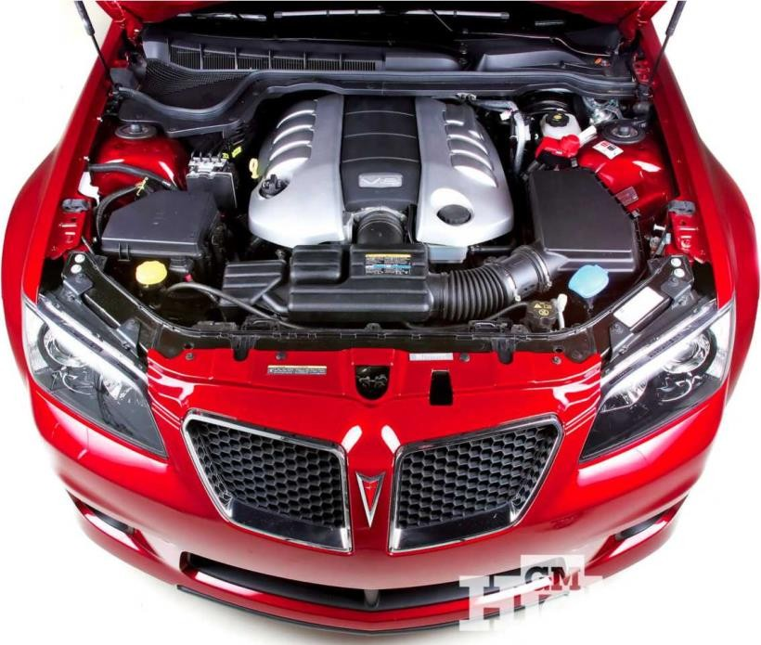
Main Method
public static void main(String[ ] args) { }
main method, java’nin calismaya basladigi
giristir. (Entry Point)
main method olusturulurken yazilmasi gereken syntax (kod dizimi) degistirilemez
Parantez icinde yazilan (String[] args) java’nin calismasi icin gerekli olan parametreleri barindirir ve olmasi sarttir.
Araba Motor
Java Project Main Method

Slide 13
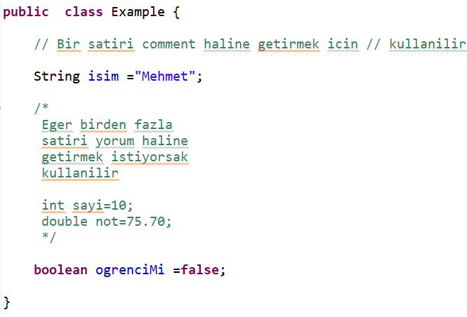
Yorum Cumlesi (Comment) Nasil Eklenir ?
Comments :
Java tarafindan calistirilmayan, amaci kodlarin aciklanmasi veya bir konuda bilgi vermek olan cumlelerdir
Genelde iki kullanim vardir
Tek satirlik comment //
Cok satirlik comment /**/

Slide 14
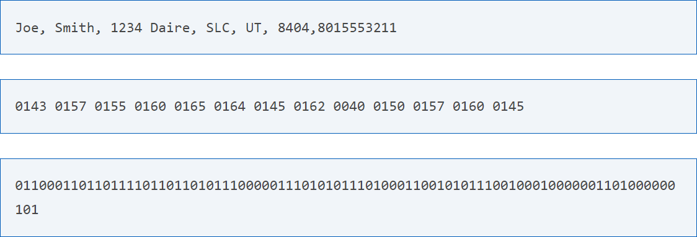

Data Nedir?
Data bilgisayar tarafından işlenen (processed) veya depolanan (stored) bilgidir.
Java’nin kullandığı (use) veya ürettiği (produce) her şey data’dır.

Slide 15
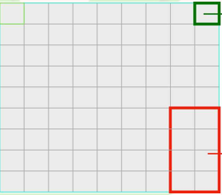
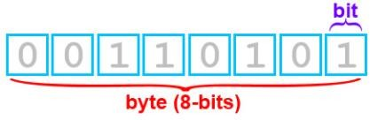
bit hafizadaki en küçük data parçasıdır.
Her “bit” bir binary value içerir, 0 veya 1.
Bit
Bit
Byte
Note: 8 bit =1 byte
Memory
(Hafiza)

Slide 16
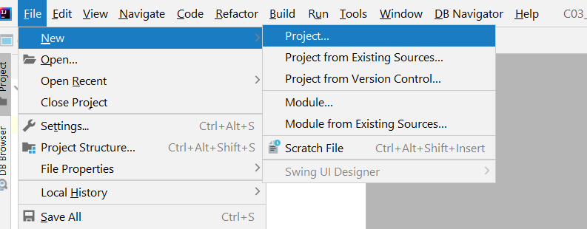
IntelliJ Kullanim
Proje olusturma
File 🡺New 🡺 Project 🡺 (Java Project) Next 🡺 java2022WinterTr🡺 finish

